Slide 1
Übung 2.5
Phil Hartmann, 18.10.2024

Slide 2
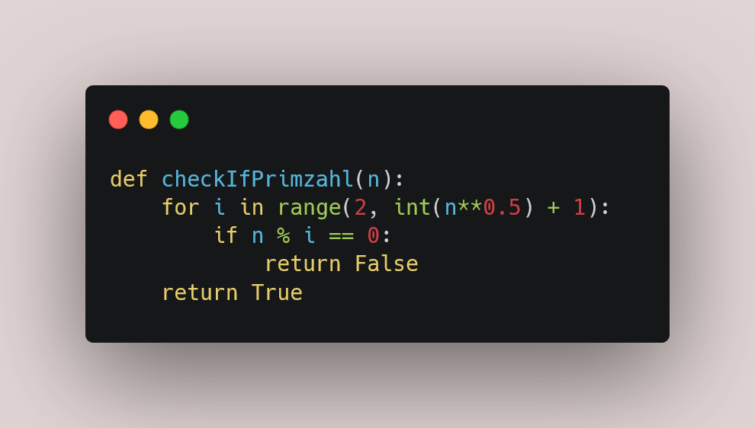
Code für Primzahlerkennung
Wenn eine Zahl bis √n existiert, für die kein Rest beim Teilen entsteht, ist n keine Primzahl

Slide 3
Laufzeit und Erklärung
Laufzeit O(√n)
Wir iterieren mit i von 2 bis zur aufgerundeten Wurzel von n
-> Wir checken pro Schleifendurchlauf ob beim Dividieren von n durch i ein Rest entsteht.
Es reicht bis √n zu schauen, da danach nur noch "umgedrehte" Multiplikationen auftreten

